Slide 1
Третий закон Ньютона
Урок изучения нового материала
учитель физики МОУ « СОШ с. Речное»
Кокина Татьяна Еремеевна

Slide 2
Цели урока:
1.Выяснить особенности сил, возникающих при взаимодействии двух тел, показать на примерах проявление закона в природе.
2.Развивать навыки учащихся работать с приборами, навыки исследовательской деятельности, способности самостоятельно делать выводы, сравнивать изучаемые явления.
3.Продолжить формирование личностных качеств человека; воспитывать умения работать в группе, слушать; воспитывать стремление к познанию.

Slide 3
Этапы урока
1.Подготовка к изучению материала через повторение и актуализацию знаний.
2.Выход на тему урока. Объяснение нового материала.
3.Первичное осмысление и закрепление третьего закона Ньютона
4.Постановка домашнего задания.
5.Подведение итогов урока. Рефлексия.

Slide 4
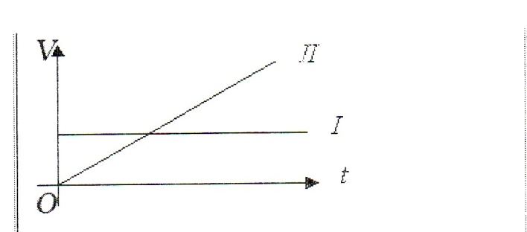

Slide 5
Вопросы | ученики
1. Как движется тело в 1-м случае? | Тело движется равномерно и прямолинейно, то есть v=const
2. Что это значит? | Это значит на тело не действуют другие тела или их действие компенсируется.
Чему равна равнодействующая сила в этом случае? Почему она=0? | Равнодействующая сила F=0. Сила F=ma, а ускорение а=0, так как скорость не изменяется.
Какой закон это подтверждает? | Это первый закон Ньютона.
Как он читается? | Формулировка 1 -го закона Ньютона
Как движется тело во 2-м случае? | Движение равноускоренное, v0=0 v не = 0
Скорость изменяется! Что это значит? Что является причиной возникновения ускорения | Возникает ускорение движения. Причина - действие на тело других тел.
А что является мерой этого действия? Итак сила - это? | Мера этого действия - векторная величина сила. Причина возникновения ускорения.
Какая существующая связь между физическими величинами: силой, массой и ускорением? | 2 закон Ньютона, формулировка F = mа.
Как направлены F и а | Сонаправлены

Slide 6
